Slide 1
Estándares EBAU tratados
Compara los imperios territoriales de Carlos I y el de Felipe II, y explica los diferentes problemas que acarrearon.
Volveremos sobre este estándar en la siguiente presentación. En esta nos dedicaremos a ver también cuestiones fundamentales de política interior como son los conflictos internos y la conformación del régimen polisinodial.

Slide 2
Conceptos EBAU tratados
Comunidades de Castilla.
Carlos I.
Paz de Augsburgo.

Slide 3
Cronología
Edad Media: (415 d.C. – 1492 d.C.).
Reinos cristianos (722 d.C. – 1492 d.C.).
Edad Moderna: (1492 – 1789).
Reyes Católicos (1469 – 1516).
Austrias (1516-1700).
Borbones (1700-1788).
Austrias (1516-1700).
Austrias Mayores: Carlos I y Felipe II (1516-1598).
Austrias Menores: Felipe III, Felipe IV y Carlos II (1598-1700).

Slide 4
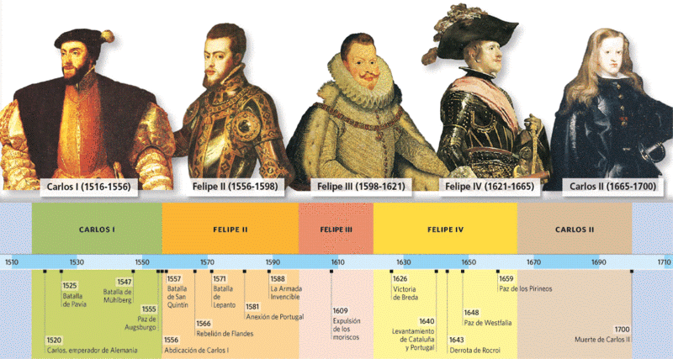

Slide 5
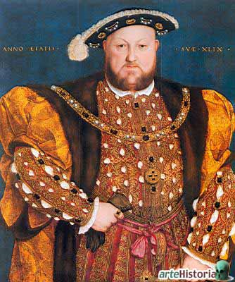
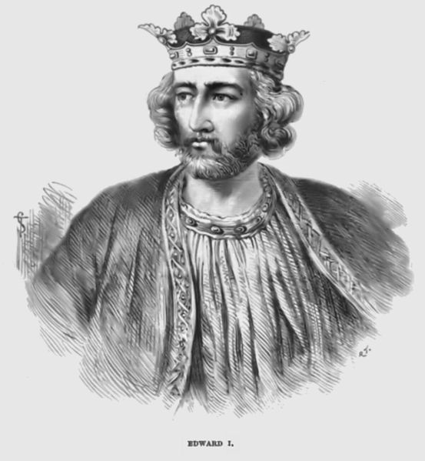
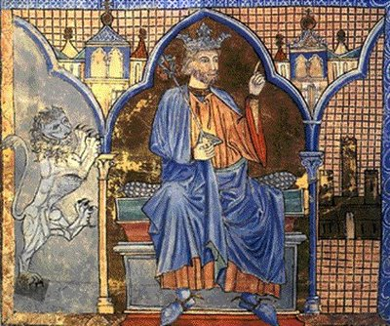
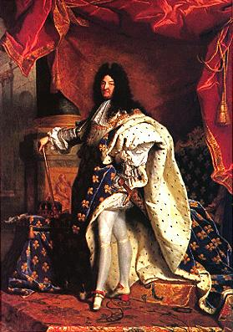
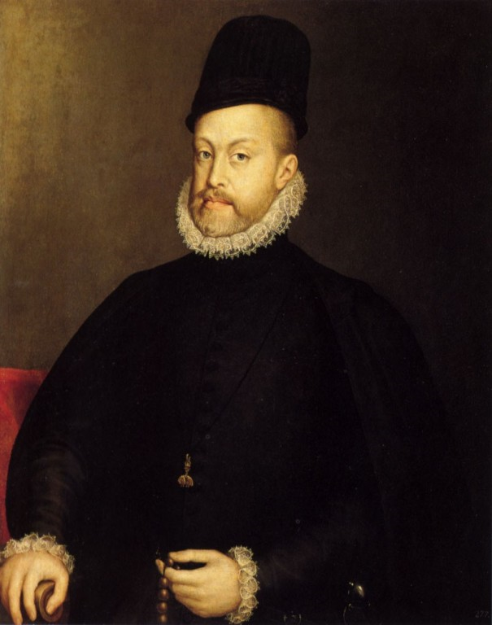
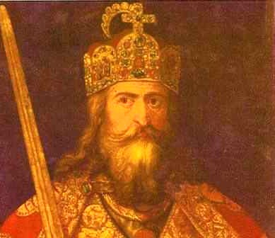
El imperio de Carlos I (1516-1556)

Slide 6
El Imperio de los Austrias: España bajo Carlos I.

Slide 7
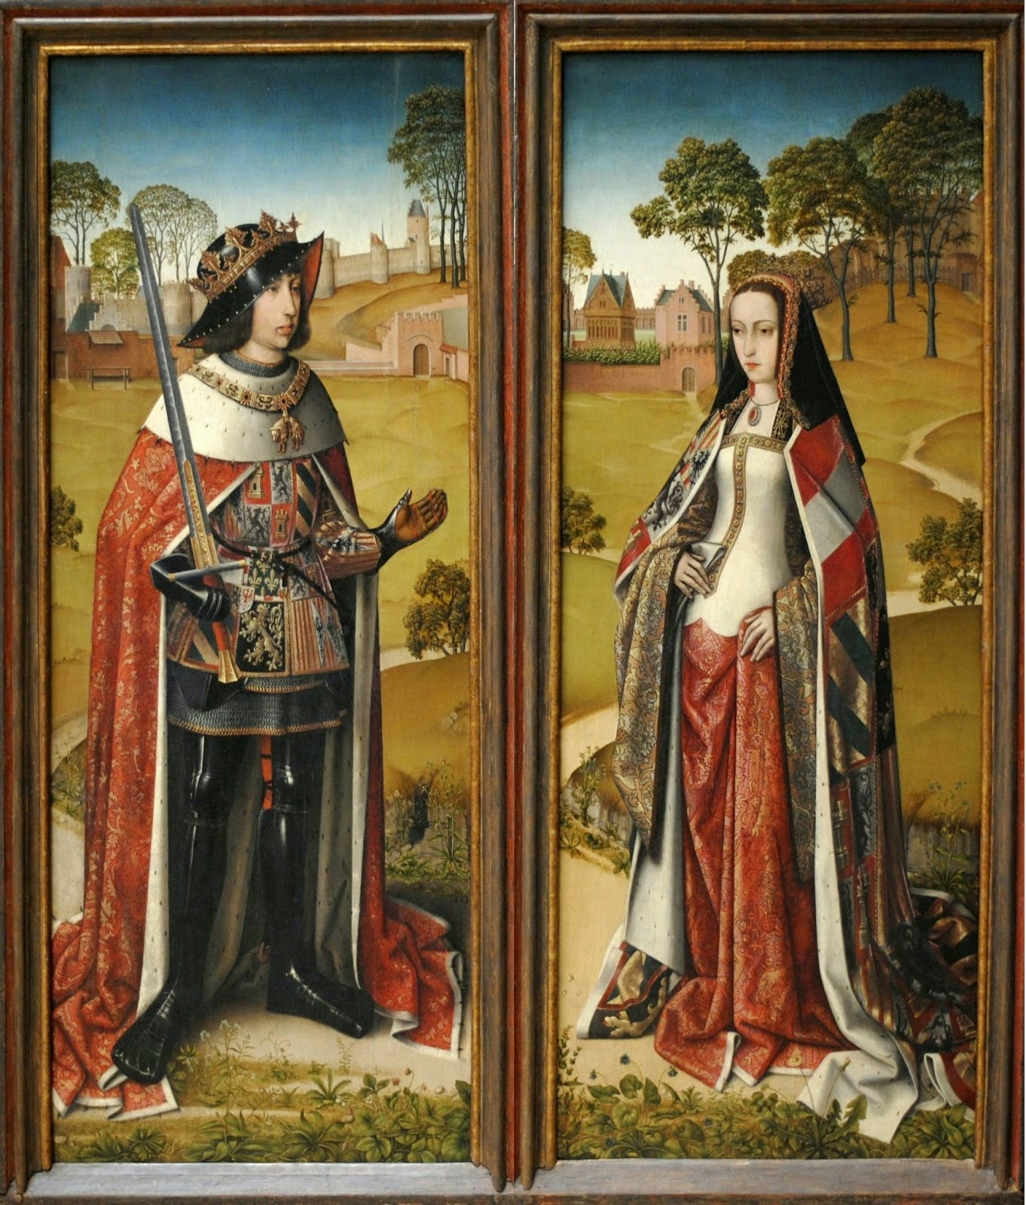
En 1496 la infanta Juana, de 17 años, se casaba con el duque de Borgoña Felipe de Habsburgo. Este era hijo de Maximiliano de Austria, entonces solo hijo del Emperador, y de la duquesa María de Borgoña, la cual fallece en 1482 heredando sus títulos Felipe a la edad de cuatro años.

Slide 8
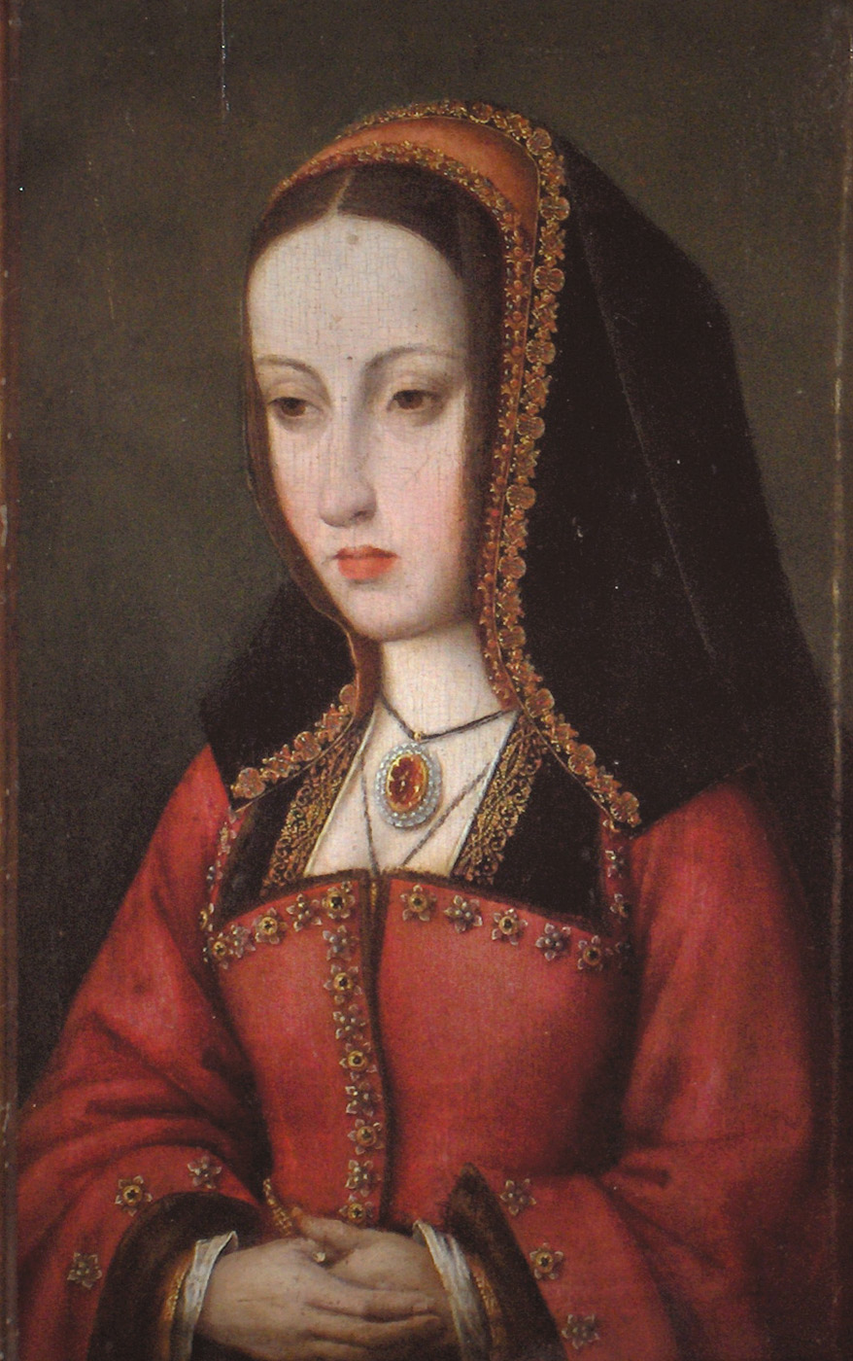
Juana era la tercera hija de los Reyes Católicos. Sin embargo, en 1500 ya habían muerto sus hermanos mayores, la infanta Isabel y el infante Juan, así como sus descendientes. Por ello, se convertía en la potencial sucesora a las coronas castellana y aragonesa, en una época en la que las mujeres podían suceder a sus padres en ausencia de descendencia masculina.

Slide 9
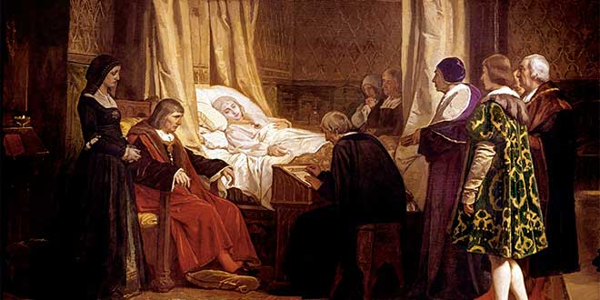
En 1504 muere Isabel. Esta dispone que le suceda su hija en el trono de Castilla y que mantenga la regencia su viudo Fernando de Aragón.

Slide 10
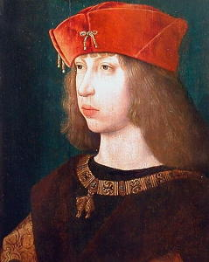
Felipe, como marido de Juana, no aceptó la decisión y Fernando se vio obligado a retirarse a reinar en Aragón (concordia de Villafáfila, 1506). De inmediato Felipe fue reconocido como rey consorte de Castilla como Felipe I, pero solo tres meses después enfermaba repentinamente y moría.
Felipe de Habsburgo era apodado el Hermoso se debió a un comentario del rey francés Luis XII.

Slide 11
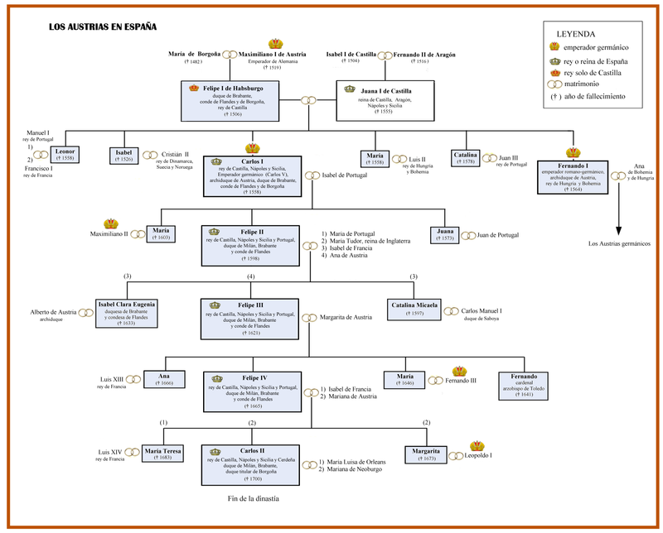
Aunque el reinado de Felipe I es efímero, su importancia radica en iniciar una nueva dinastía, la de los Austria o Habsburgo.
Se trataba de la casa reinante en el Imperio desde finales del siglo XIII y de nuevo desde mediados del siglo XV. El centro de sus posesiones se encontraba precisamente en Austria, aunque eran originarios del norte de Suiza.

Slide 12
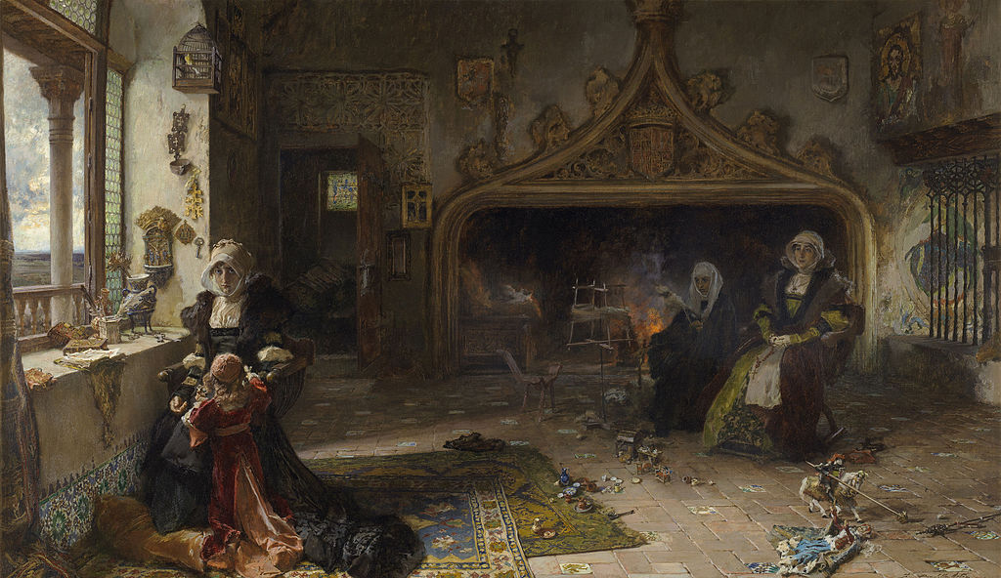
Para evitar problemas, Fernando recluiría a Juana en la localidad de Tordesillas en 1509. Allí pasaría los 46 años restantes de su vida bajo un halo de locura para impedir que la nobleza se uniera en torno a ella.

Slide 13
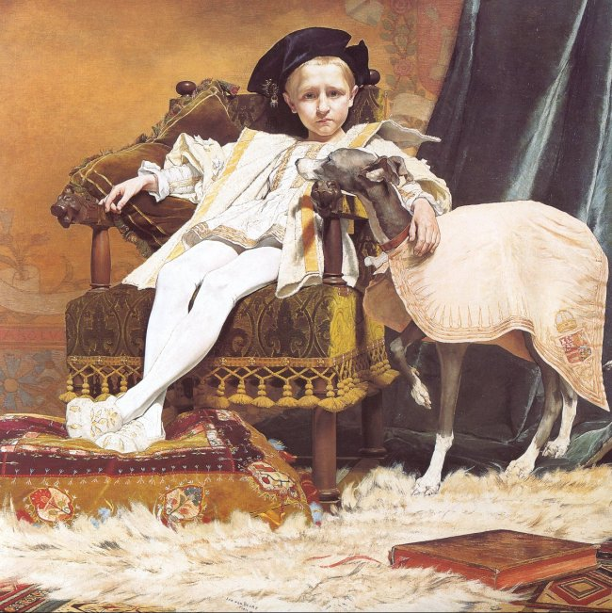
En 1500 nacía Carlos, segundogénito de Juana y Felipe, pero primer varón. Carlos fue educado en Flandes, lejos de Castilla. De hecho, apenas hablaba castellano en su adolescencia.
Carlos de niño según un cuadro de finales del XIX.

Slide 14
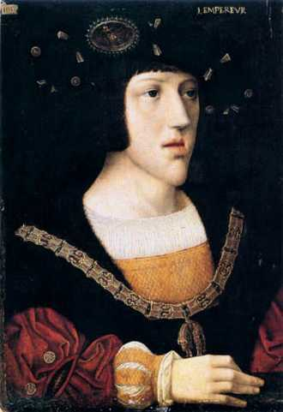
Carlos era declarado mayor de edad legalmente en 1515. La muerte de Fernando de Aragón en 1516 le convierte en rey. En 1517 llega a Castilla para recibir su herencia y asegurarse la obediencia de sus nuevos súbditos.

Slide 15
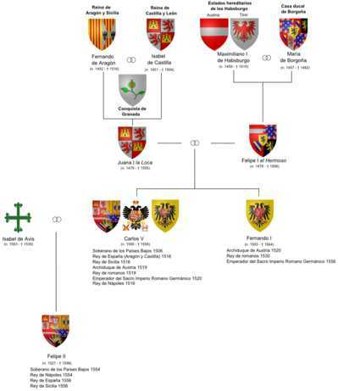
Carlos I de España recibió como herencia una gran cantidad de territorios que le convertían en el monarca más poderoso del siglo XVI.

Slide 16
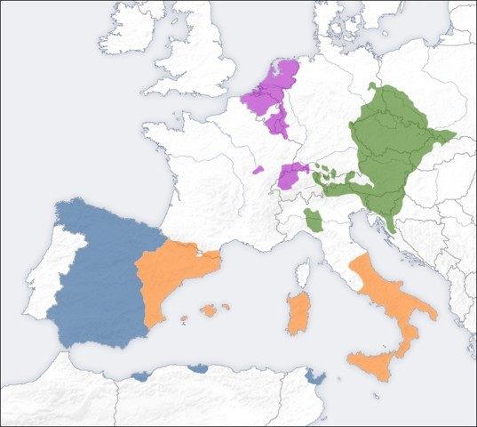
Herencia de María de Borgoña
Herencia de Isabel
Herencia de Maximiliano I
Herencia de Fernando

Slide 17
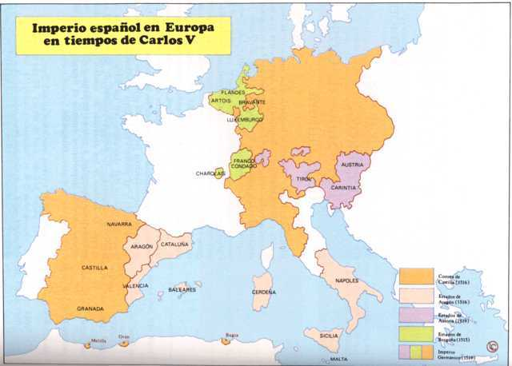
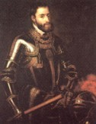
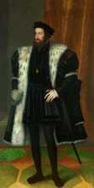
Carlos I se convirtió en emperador en 1520 con el nombre de Carlos V. Al año siguiente cedió parte de los territorios orientales a su hermano Fernando manteniendo ambos una sólida alianza.

Slide 18
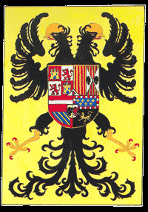
El águila era un símbolo de las legiones romanas recuperado por Carlomagno como símbolo del Imperio. Carlos le añadió una segunda cabeza (bicéfala) para referirse a las dos ramas de su poder. El mismo sentido tienen las dos coronas (la imperial a la izquierda y la real a la derecha). Las columnas con el lema “Plus Ultra”, añadidas por Isabel de Castilla, indican que el imperio iba más allá de las míticas columnas de Hércules situadas en Gibraltar, el límite occidental del Mediterráneo (así se incluía América).

Slide 19
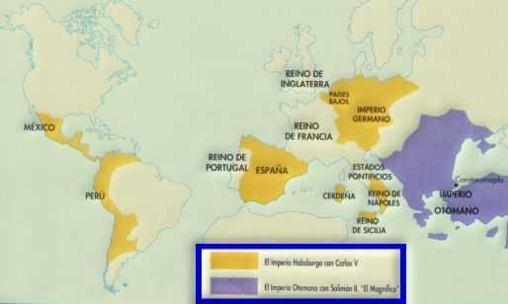
Carlos se aseguró la conquista de los territorios americanos ocupados por los dos grandes imperios: el azteca en México y el inca en Perú.

Slide 20
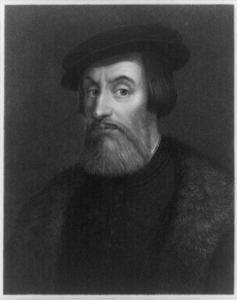
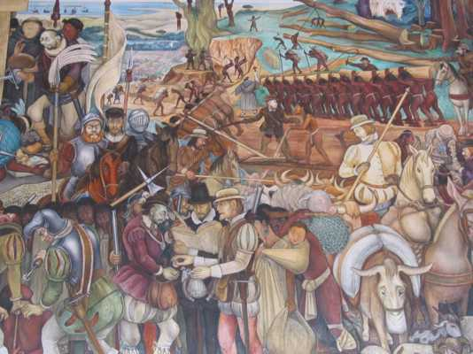
Hernán Cortés aprovechó la división interna del Imperio azteca para invadirlo entre 1529 y 1521. México y toda Centroamérica se convirtieron en territorios españoles.

Slide 21
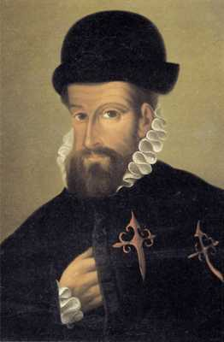
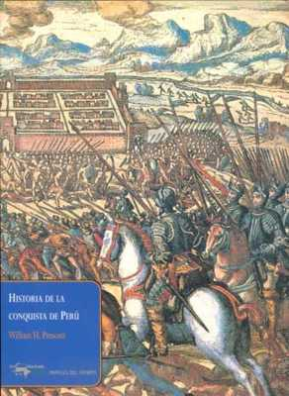
Entre 1531 y 1533 otro grupo de españoles dirigidos por Francisco Pizarro y Nicolás Almagro aprovecharon las divisiones internas del Imperio inca para invadir los territorios en torno a los Andes.

Slide 22
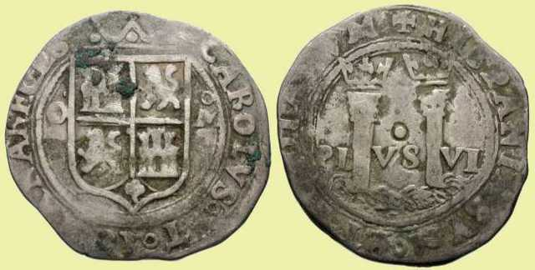
La plata americana se iba a convertir en el respaldo necesario para financiar las interminables guerras.

Slide 23
Política interior

Slide 24
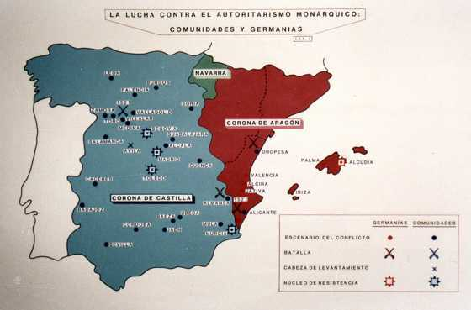
No obstante, el reinado de Carlos no estuvo exento de problemas. En Castilla se organizó el movimiento de las Comunidades y en Aragón el de las Germanías.

Slide 25
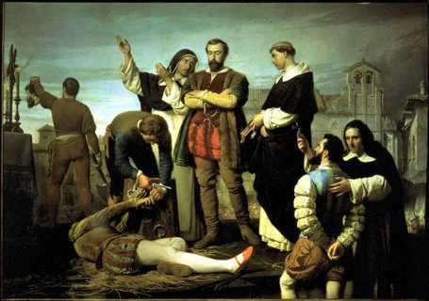
Las Comunidades fue un movimiento urbano organizado por la baja nobleza con un amplio apoyo popular. Estaban en contra de la llegada de un rey extranjero que buscaba subir los impuestos para asegurar su elección como emperador. El apoyo de la alta nobleza desbarató las revueltas.
La batalla de Villalar (1521) supuso la derrota de los comuneros. En 1522 se rindió Toledo quedando definitivamente sofocado el movimiento.

Slide 26
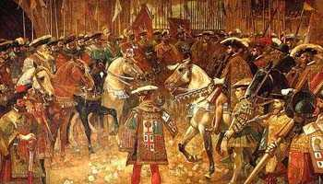
A la par, las ciudades valencianas y mallorquinas se rebelaban. En esta ocasión fue dirigida por los artesanos (se autodenominaban hermano o germà, de ahí el término germanías para referirse a los gremios) contra la nobleza. El apoyo de Carlos a la nobleza devolvió el orden a los territorios aragoneses.
La paz fue sellada entre 1522 y 1523, tras vencer a las ciudades valencianas (1522) y mallorquinas (1523).

Slide 27
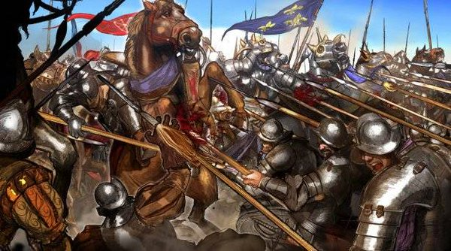
En Navarra, el rey francés Francisco I apoyaba a Enrique, hijo del último rey de Navarra, lanzando una invasión desde el norte. Lograron el apoyo de varias ciudades, pero finalmente las tropas castellanas les vencen en la batalla de Noáin en 1521.

Slide 28
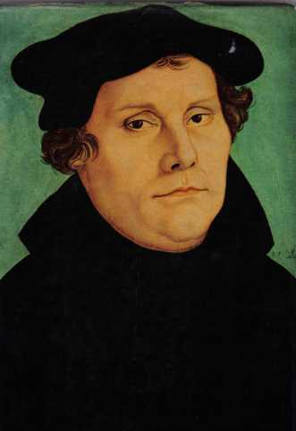
La influencia de Lutero y otras ramas protestantes se dejó notar también en España. En los años 20 hubo varios procesos contra personas sospechosas de aceptar una libre interpretación de la Biblia. Carlos se preocupó por evitar que se cuestionara el catolicismo en sus reinos.
Martín Lutero, padre del movimiento protestante. Su influencia se dejó notar en muchos pensadores y religiosos españoles de la época.

Slide 29
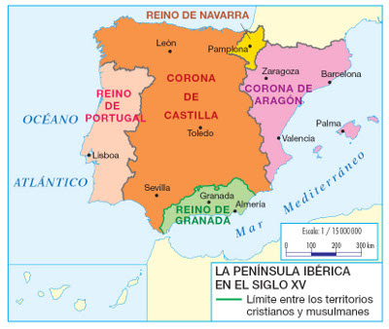
En el tema mudéjar, Carlos completó la obra de sus abuelos los Reyes Católicos. Ya en 1515 se había forzado la conversión de los mudéjares navarros y en 1526 Carlos aplica la conversión forzosa en Aragón.
La conversión de los mudéjares era solo una parte del problema porque no había una integración efectiva de los moriscos por más que se hiciera actuar a la Inquisición.

Slide 30
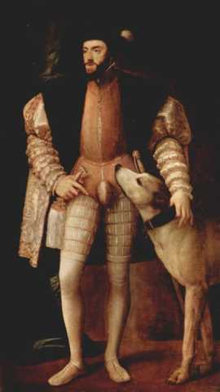
Carlos dedicó sus más de 40 años de reinado a fortalecer su poder. No dudó en prohibir a la nobleza y el clero asistir a las Cortes y se rodeó de una importante cantidad de funcionarios integrados en varios consejos heredados de los Reyes Católicos y ampliados con otros nuevos como el Consejo de Estado. Con él se consolida el denominado sistema polisinodial (varios consejos o sínodos).

Slide 31
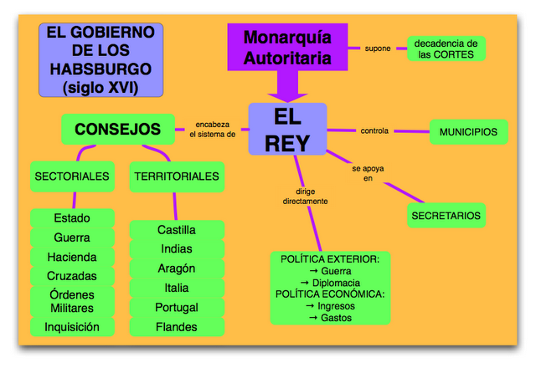
El régimen polisinodial se estructura básicamente con Carlos I aunque parte del siglo XIV y en parte organizado por los Reyes Católicos.
Implica un paso más en la consolidación de la monarquía autoritaria con una mayor burocracia.

Slide 32
Conflictos europeos

Slide 33
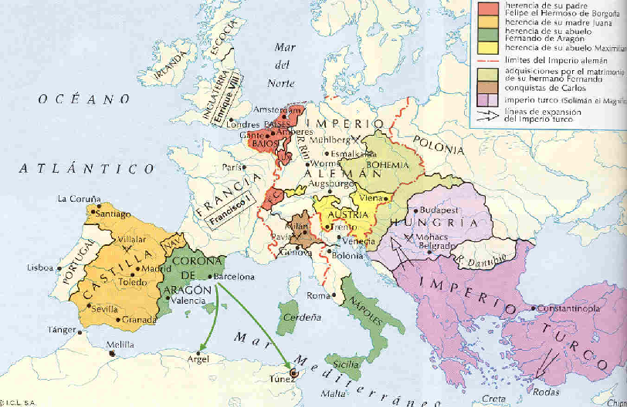
Francia, los turcos y los protestantes fueron los grandes rivales exteriores de Carlos. Aunque Carlos obtuvo grandes victorias, sufrió importantes reveses.

Slide 34
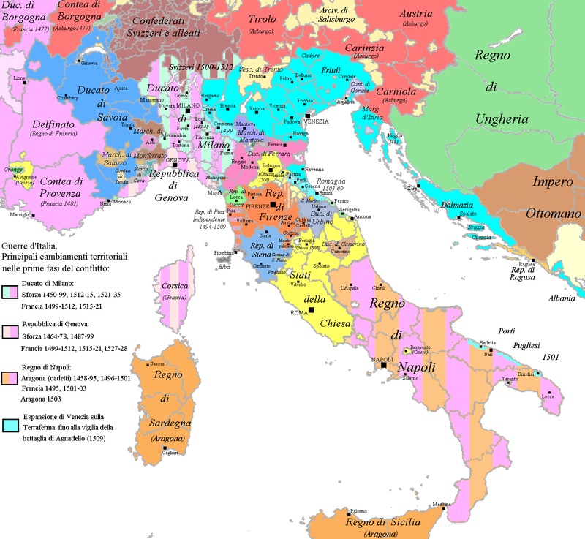
La rivalidad con Francisco I de Francia (1515-1547) fue la más importante. Durante todo el reinado de ambos se enfrentaron por el control de Italia heredando la lucha entre Carlos VIII y los Reyes Católicos.

Slide 35
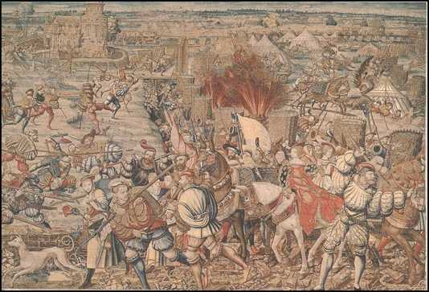
En 1525 se produjo la batalla de Pavía en la cual Francisco I, rey de Francia, fue capturado por Carlos.

Slide 36
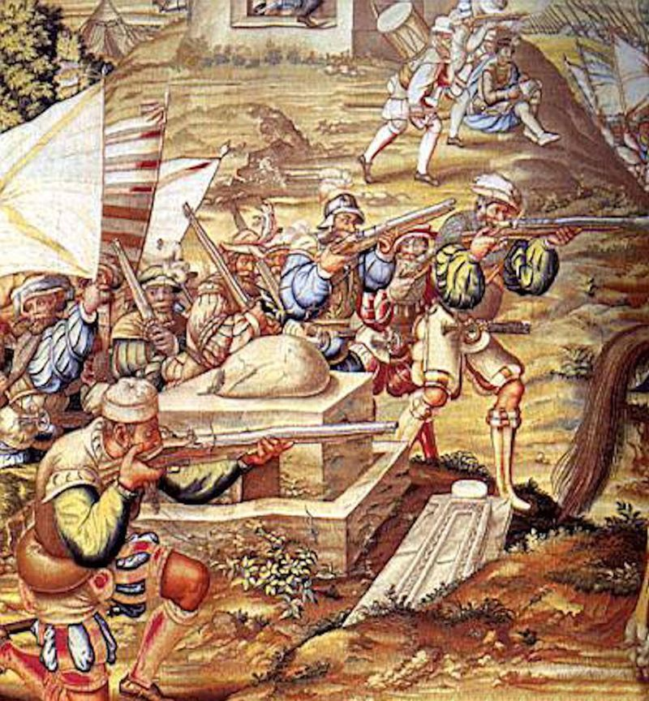
Otra gran victoria fue la toma de Túnez en 1535.
Los turcos, dirigidos por el almirante Barbarroja, campaban a sus anchas por el Mediterráneo saqueando barcos y puertos. La flota de Carlos fue capaz de tomar Túnez pero fracasaría en el asedio de Argel en 1541, y en 1551 perdía la ciudad libia de Trípoli, siendo incapaz de arrebatar el dominio de este mar a Barbarroja.

Slide 37
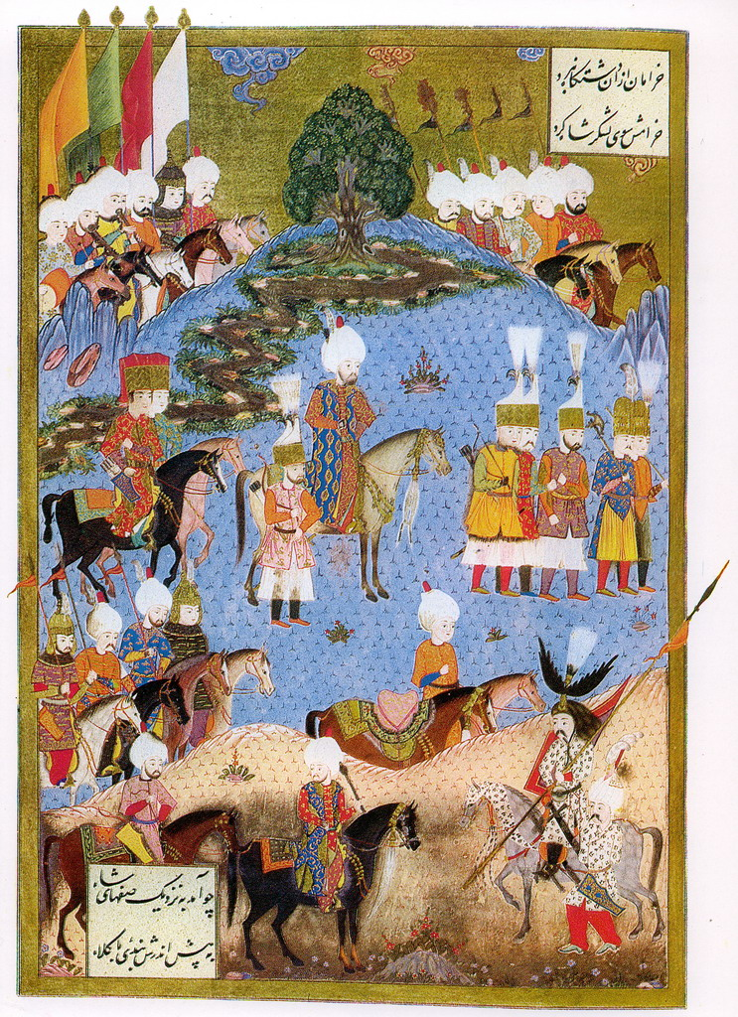
El fracaso de Carlos contra los turcos se produjo durante el reinado del sultán otomano más importante, Solimán el Magnífico (1520-66). Este llevó a cabo la conquista de Hungría tras la batalla de Mohács en 1526. El éxito imperial fue ante todo evitar la caída de Viena en manos turcas.

Slide 38
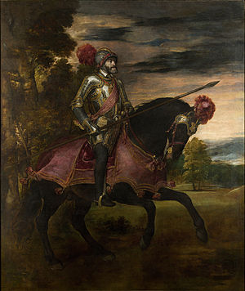
Pero quizás el gran fracaso de Carlos se produjo en el Sacro Imperio. Pese a vencer en la batalla de Mülhberg (1547), la intromisión francesa terminó provocando la derrota imperial y la firma de la Paz de Augsburgo (1555) por la que Carlos aseguraba a los príncipes alemanes la posibilidad de seguir el protestantismo.

Slide 39
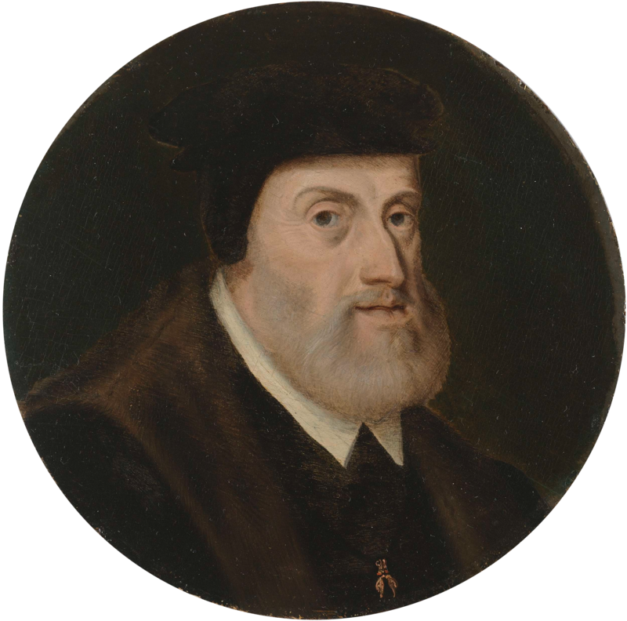
Cansado, enfermo, con un país con una economía maltrecha por las guerras, Carlos abdica en Bruselas entre 1555 y 1556.

Slide 40
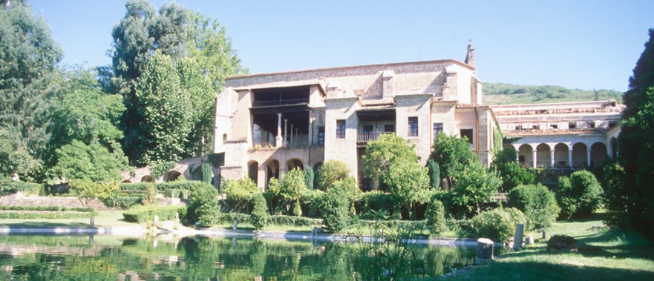
Finalmente, llega a España y en 1557 se recluye en el monasterio de Yuste (norte de Cáceres), lugar donde morirá al año siguiente.

Slide 41
Conclusión
Logros
Unificó las coronas españolas y afianzó territorialmente sus fronteras.
Concluyó la obra de formación de un Estado moderno.
Amplió el imperio.
Fracasos
No logró un imperio universal cristiano.
Situación continua de guerras.
Ruina económica del Estado.

